Slide 1

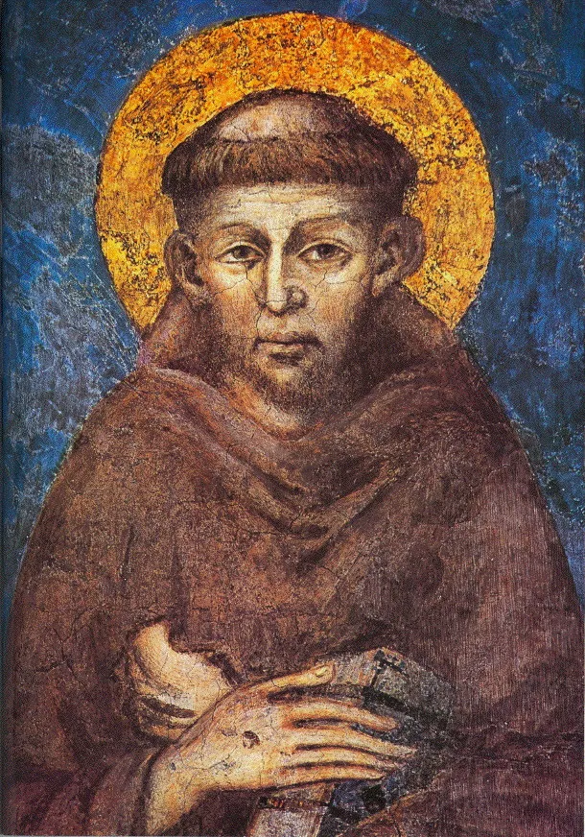
지금은 기도로 미사를
준비하는 시간입니다.
휴대폰은 전원을 끄거나
무음으로 해주세요.

Slide 2
성 프란치스코 파스카 800주년 기념 기도문
저의 형제이신 성 프란치스코님,
당신은 팔백 년 전 평화의 사람이 되어
누이인 죽음을 맞이하러 가셨으니,
주님 앞에서 저희를 위하여 빌어주소서.
당신은 성 다미아노 십자가에서
참된 평화를 알아보셨으니
모든 장벽을 허무는 화해의 샘을
주님 안에서 찾는 법을 저희에게 가르쳐 주소서.

Slide 3
성 프란치스코 파스카 800주년 기념 기도문
당신은 무장하지 않은 채로
전쟁과 몰이해의 경계를 가로지르셨으니,
세상이 담을 쌓은 그 자리에
다리를 놓는 용기를 저희에게 주소서.
갈등과 분열로 고통받는 이 시대에
저희가 평화를 일구는 사람이 되게 하시고,
무장하지 않으며 무장을 해제시키는
그리스도에게서 오는 평화의 증거자가 되도록
전구해 주소서. 아멘.

Slide 4
예수 성심 성월 기도 (매일미사 p.183)
○ 지극히 어지신 구세주 예수님,
주님 앞에 꿇어 경배하오니
저희를 굽어살피소서.
● 저희는 이미 주님의 백성이오니
언제나 주님과 함께 살아가기를 바라나이다.
주님과 하나 되고자
오늘 저희를 주님의 성심께 봉헌하나이다.

Slide 5
예수 성심 성월 기도 (매일미사 p.183)
○ 주님을 일찍이 알아 모시지 못한 사람도 많고
주님을 알고도 주님의 계명을 저버리고
주님을 떠난 사람도 많사오니
● 지극히 인자하신 예수님,
이런 사람들도 다 불쌍히 여기시어
주님의 성심께 이끌어 들이소서.

Slide 6
예수 성심 성월 기도 (매일미사 p.183)
○ 주님께서는 목자이시니
주님을 떠나지 않은 사람들을 보살피시고
이미 주님을 떠난 사람들은
다시 아버지 집으로 돌아오게 하시어
굶어 죽는 일이 없게 하소서.
● 옹졸한 고집에 사로잡힌 사람들이나
불목하여 갈린 사람들도 부르시어
저희가 모두 같은 신앙을 고백하며
한 우리에서 한 목자 밑에 살게 하소서.

Slide 7
예수 성심 성월 기도 (매일미사 p.183)
○ 주님, 거룩한 교회를 평화의 깃발로 세우시고
모든 나라에 참된 평화를 주시어
온 세상 어디서나 입을 모아
저희를 구원하신 거룩하신 성심께
영원히 찬미와 영광과 흠숭을 드리게 하소서.
◎ 아멘.
○ 예수 성심,
● 이 세상에 주님의 나라를 세우소서.

Slide 8
지금은 기도로 미사를
준비하는 시간입니다.
휴대폰은 전원을 끄거나
무음으로 해주세요.

Slide 9
파도바의 성 안토니오
사제 학자 축일
2026년 06월 13일 토요일
칠암동성당
천주교 마산교구
아시시의 성 프란치스코

Slide 10
시작예식
입 당 성 가
240

Slide 12
말씀전례
제 1 독서
지혜서 7,7-14

Slide 13
◎ 알렐루야.
복음 환호송

Slide 14
말씀전례
복 음
마르코 16,15-20

Slide 15
말씀전례
강 론

Slide 16
성 찬 전 례

Slide 17
성찬전례
봉 헌 성 가
208

Slide 19
성찬전례
성 체 성 가
158

Slide 21
마침예식
파 견 성 가
249

Slide 22
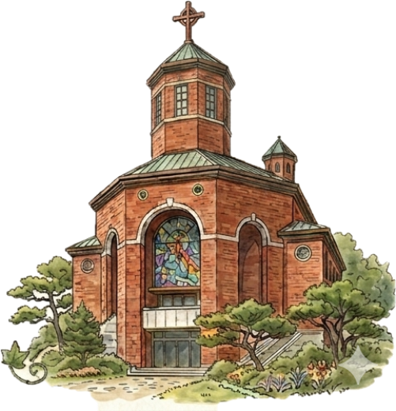
하느님께서 세상을
너무나 사랑하신 나머지
외아들을 내주시어,
그를 믿는 사람은
누구나 멸망하지 않고
영원한 생명을 얻게 하셨다.

